Slide 1
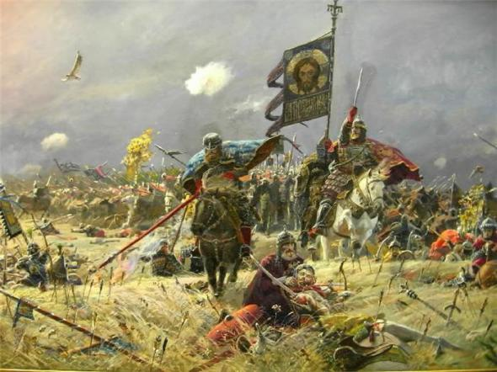
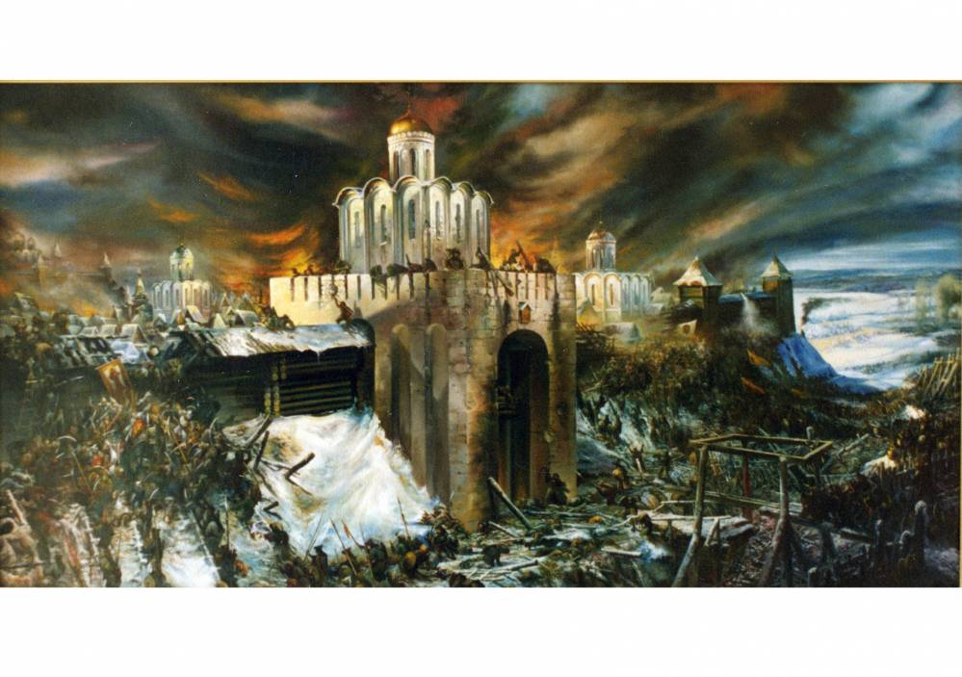
Монголо - татарское нашествие на Русь

Slide 2
Феодальная раздробленность на Руси
Феодальная раздробленность — период ослабления центральной власти в феодальных государствах в силу разной по своей продолжительности и эффекту децентрализации, обусловленной усилением крупных феодалов в условиях сеньориальной системы организации труда и воинской повинности. Новые более мелкие территориальные образования ведут практически независимое существование, господствующим в них является натуральное хозяйство
К началу монгольского нашествия (1237 год) общее количество княжеств на Руси, включая удельные, достигало 50

Slide 3
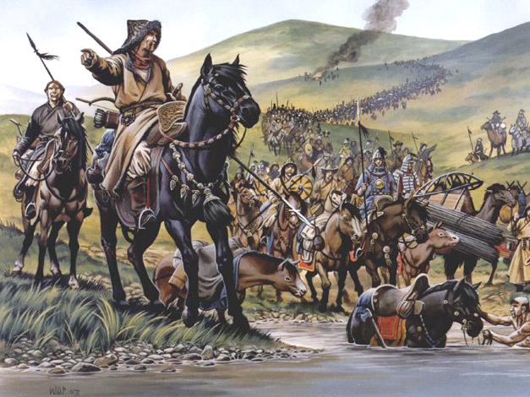
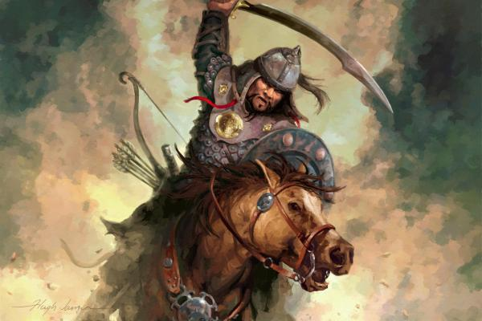
Создание монгольской державы
В 1206 г.на курултае монгольских племен верховным правителем был провозглашен Чингисхан. Победивший в войнах с соседями.
Монголы переживали период военной демократии, поэтому война стала для них основным занятием и Чингисхан собрал огромное войско .
Эта армия была построена на основе родственных связей - в десяток входили братья, в сотню - представители одного рода, в тысячу племени.
Если с поля бежал воин - казнили весь десяток.
Основу войска составляла конница .

Slide 4
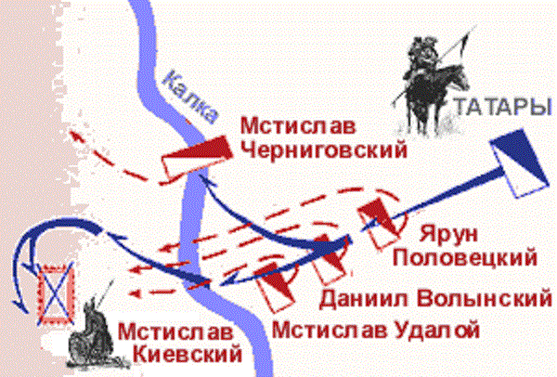
Первое столкновение – битва на реке Калке 1223 год
"В 1223 году явился народ незнаемый; пришла неслыханная рать, безбожные татары, о которых никто хорошо не знает, кто они и откуда пришли, и что у них за язык, и какого они племени, и какая у них вера... Половцы не могли противиться им и побежали к Днепру. Хан их Котян был тесть Мстиславу Галицкому; он пришел с поклоном к князю, зятю своему, и ко всем князьям русским..., и сказал: Татары отняли нашу землю нынче, а завтра вашу возьмут, так защитите нас; если не поможете нам, то мы нынче будем иссечены, а вы будете завтра иссечены."
В ходе битвы на реке Калке (1223 год) князья разделились и действовали порознь. Неожиданный удар монголов обратил передовой отряд в бегство, остальные отряды был окружены и сдались. Вскоре монголы перебили всех русских воинов. Потери русских в этой битве были очень велики, шесть князей были убиты, из воинов домой вернулась только десятая часть.

Slide 5
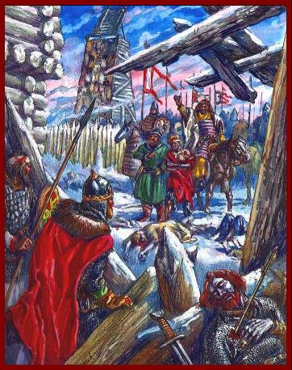
Вторжение в Северо-Восточную Русь (1237-1239)
В конце 1237 г. монголы обрушились на Рязань. Князь Олег обратился за помощью к соседям, но те отказали, надеясь, что монголы до них не дойдут.
Осада Рязани началась 16 декабря 1237 года. Монголо-татары окружили город так, что из него никто не мог выйти. Городские стены круглосуточно обстреливались из пороков (камнеметательных машин). День и ночь шли приступы на город. Меткие монгольские лучники беспрерывно стреляли. На смену убитым монголам приходили новые, а подкрепления городу так и не было. 21 декабря начался решительный штурм Рязани. Оборону города удалось прорвать сразу в нескольких метах. На улицах завязались тяжелые бои. В результате все воины и большинство жителей было зверски уничтожено. Десять дней простояло войско кочевников под Рязанью - грабили город, делили добычу, грабили соседние села.

Slide 6
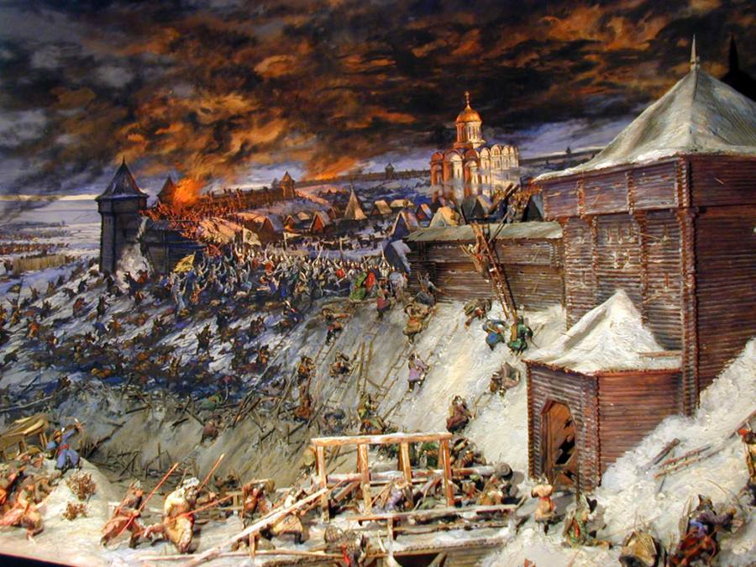
Осада Рязани 1237 год

Slide 7
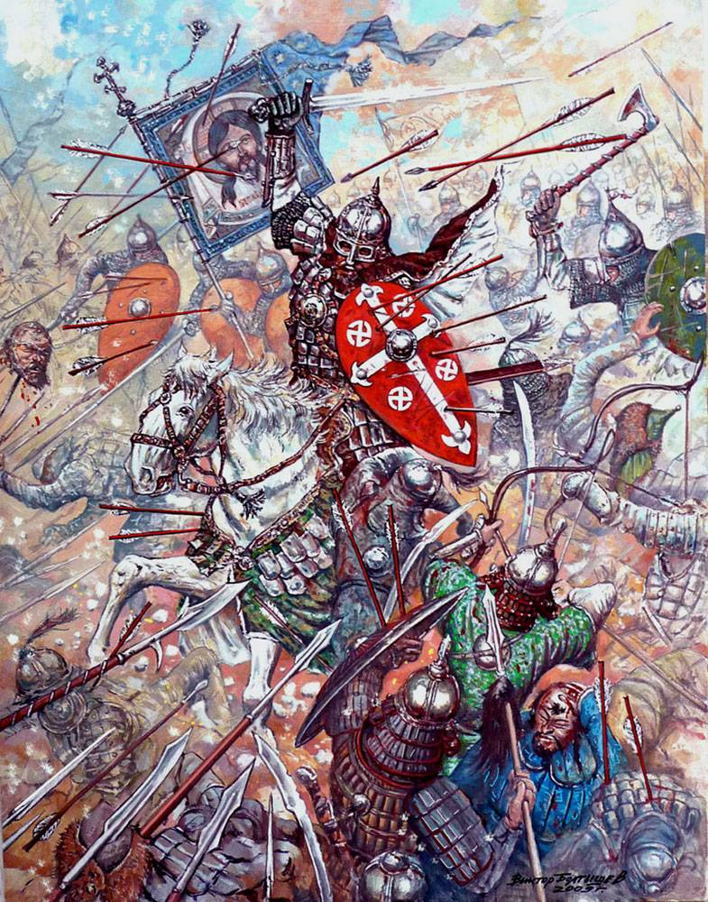
Перед Батыем лежало несколько дорог в глубину Владимиро-Суздальской земли. Он направился к Владимиру по Оке, через Москву и Коломну. По дороге на них неожиданно напал отряд под предводительством Евпатия Коловрата - рязанца. Его отряд насчитывал около 1700 человек. Кочевники настолько растерялись, что приняли их за воставших из мертвых. Но попавшие в плен 5 воинов ответили: "Мы войны великого князя Юрия Ингоревича - рязанского, в полку Евпатия Коловрата. Посланы тебя сильного почтить и честно проводить". Батый решил отправить своего шурина Хозтоврула с полками, чтобы тот побил Коловрата. Но Хозтоврул проиграл, и тогда Батый навел множество своего войска на Евпатия. В сражении Коловрат погиб, а его голову отдали Батыю. Хан удивился храбрости русских воинов и велел отпустить пленную часть дружины.
Осада Рязани 1237 год
Последний бой Евпатия Коловрата

Slide 8
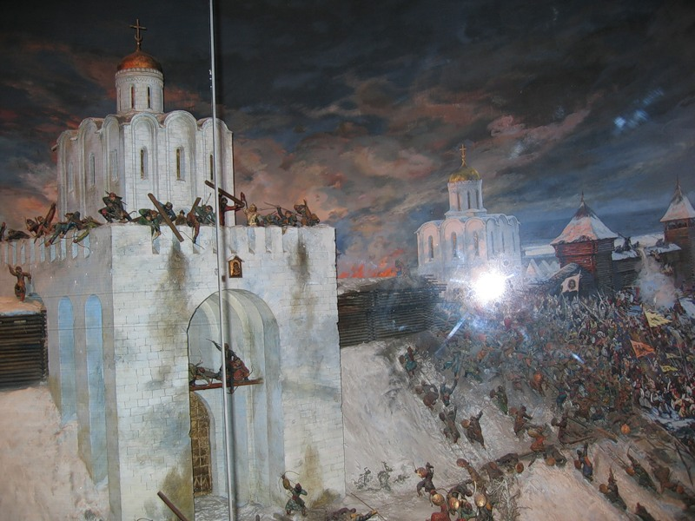
Вторжение в Северо-Восточную Русь (1237-1239)
3 февраля передовые отряды завоевателей подошли к Владимиру. Город Владимир был окружен высокими деревянными стенами и укреплеными мощными каменными башнями. С трех сторон его прикрывали реки: с юга - р.Клязьма, с севера и востока - р.Лыбедь. Над западной стеной города высились Золотые Ворота - самое мощное оборонительное сооружение древнего Владимира. За внешним обводом Владимирских укреплений находились внутренние стены и валы Среднего или Мономахова города. И, наконец, в середине столицы располагался каменный кремль - Детинец. Таким образом, врагам необходимо было прорвать три оборонительные линии, прежде чем они могли достигнуть центра города - Княжеского двора и Успенского собора.

Slide 9
Штурм Владимира
Рано утром 7 февраля начался общий штурм Владимира. Главный удар был нанесен с запада. В результате обстрела деревянная стена южнее Золотых Ворот была разрушена и монголо-татары ворвались в город. Они прорвались через Иринины, Медные и Волжские ворота к Детинцу, где почти не осталось воинов. Княжеская семья, бояре и посадские люди укрылись в Успенском соборе. Сдаться на милость победителю они категорически оказались и были сожжены. Сам город Владимир был полностью разорен.

Slide 10
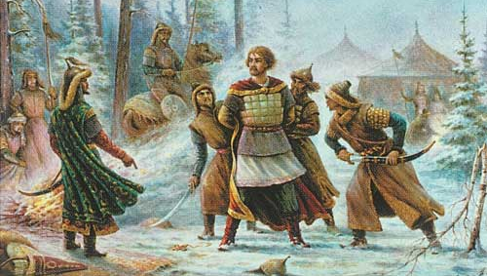
Битва на реке Сить
К началу марта отряды захватчиков вышли на рубеж Средней Волги. Юрий Всеволодович, собиравший войска на реке Сить, оказался в непосредственной близости от этих отрядов. Неожиданное нападение монголо-татар предопределило исход этой битвы (4 марта 1238г.). Мало кто из русских воинов ушел живым из этого страшного боя, но дорогой ценой заплатили враги за победу. Святой Юрий был изрублен в отчаянной схватке

Slide 11
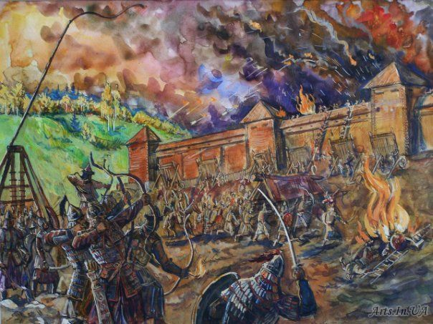
Вторжение в Северо-Восточную Русь (1237-1239)
В конце марта 1238 года "облава" захватчиков двинулась от Волги на юг, к Новгороду. Торжок, стоящий у Батыя на пути продержался 2 недели, и был взят только 23 марта. Оттуда Батый двинулся селигерским путем дальше, но не дойдя до Новгорода ста верст повернул на юг (от места, которое в летописи названо "Игнач-крест") и пошел на Смоленск.

Slide 12
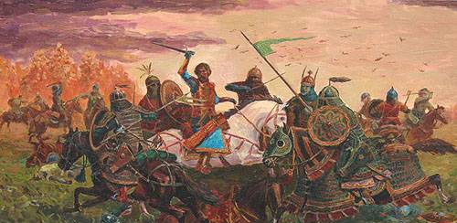
Вторжение в Северо-Восточную Русь (1237-1239)
Последний бой Меркурия Смоленского
Смоленск монголам взять не удалось. На подступах к городу врага встретили смоленские полки и отбросили его. Батый решил повернуть на северо-восток и вышел к г.Козельску. В летописях нет точной даты подхода монголо-татар к этому городу и большинство ученых утверждают, что еще в апреле 1238 года его осадили. 51 день оборонялся Козельск, но был взят. Батый назвал его "Злым городом" и приказал сравнять с землей.

Slide 13
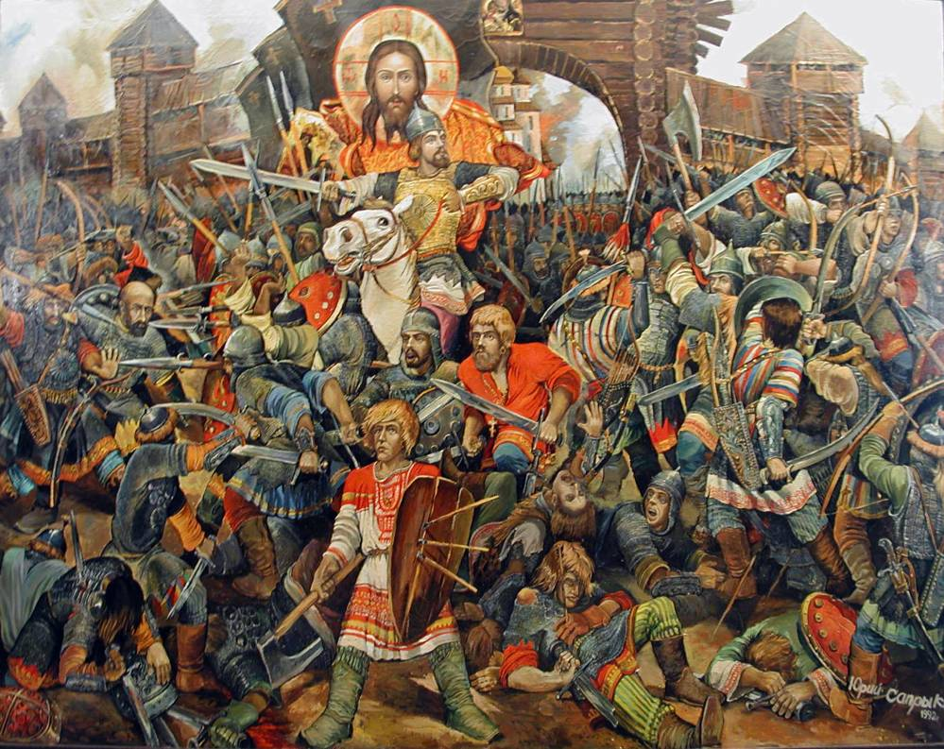
«Злой город - Козельск»

Slide 14
Разгром Южной Руси (1239-1240)
Последний бой Меркурия Смоленского
В 1239г монголо-татары совершили нашествие на Южную Русь. К осени 1239г. татары окружили г.Чернигов. Их встретил с войском князь Мстислав Глебович (двоюрный брат Михаила Черниговского). Был "лютый бой", но русские проиграли. 18 октября 1239г. Чернигов был взят, после чего татары разрушили города Путивль, Глуков, Вырь, Рыльск.

Slide 15
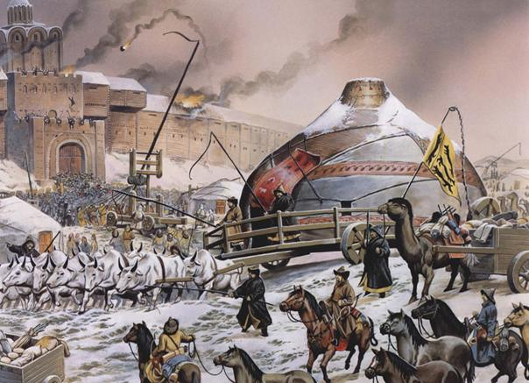
Разгром Южной Руси (1239-1240)
Последний бой Меркурия Смоленского
Нашествие на Южную Русь и Восточную Европу Батый начал осенью 1240 года, опять собрав под свое начало всех преданных себе людей. Батый подошел к Киеву в ноябре 1240 года. "Пришел Батый к Киеву в силе тяжкой, окружила город сила татарская, и не было ничего слышно от скрипенья телег, от рева верблюдов, от ржанья коней; наполнилась земля Русская ратными."

Slide 16
Разгром Южной Руси (1239-1240)
Последний бой Меркурия Смоленского
Татары с той стороны, где лес примыкал к городским воротам круглосуточно обстреливали стены из камнеметных орудий. В результате стены рухнули и монголо-татары ворвались в город к вечеру. За ночь киевляне построили новую стену вокруг Десятиной церкви, но татары прорвали оборону г.Киева и после 9 дневной осады и штурма 6 декабря 1240 года Киев пал.

Slide 17
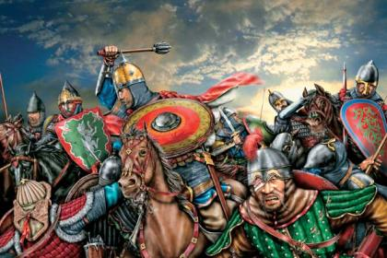
Разгром Южной Руси (1239-1240)
Последний бой Меркурия Смоленского
После этого основные силы Батыя двинулись дальше на запад к Владимиру-Волынскому. Города Кременец, Данилов и Холм захватчики взять не смогли. Городки-крепости были великолепно приспособлены для обороны.
Владимир-Волынский был взят монголо-татарами после короткой осады. Страшному разгрому подверглись все города волынской и галицкой земли.
Весной 1241 года полчища монголо-татар перешли границу Руси и вторглись в Венгрию.
В результате нашествия погибло около половины населения. Киев, Владимир, Суздаль, Рязань, Тверь, Чернигов, и многие другие города были разрушены. Исключение составили Великий Новгород, Псков, Смоленск, а также города Полоцкого и Турово-Пинского княжеств. Развитая городская культура Древней Руси была уничтожена.

Slide 18
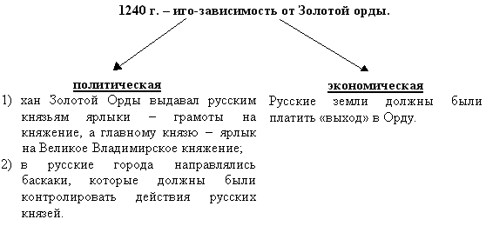
Монголо-татарское иго
Последний бой Меркурия Смоленского
Монголо-татары не поселились на русских землях (леса и лесостепь не их ландшафт, он им чужой).
Веротерпимость татар-язычников: Русь сохранила свою религиозную независимость.
Русские князья не лишились власти над населением своих земель. Они стали вассалами хана Золотой Орды, признав его верховную власть (автономия Руси).

Slide 19
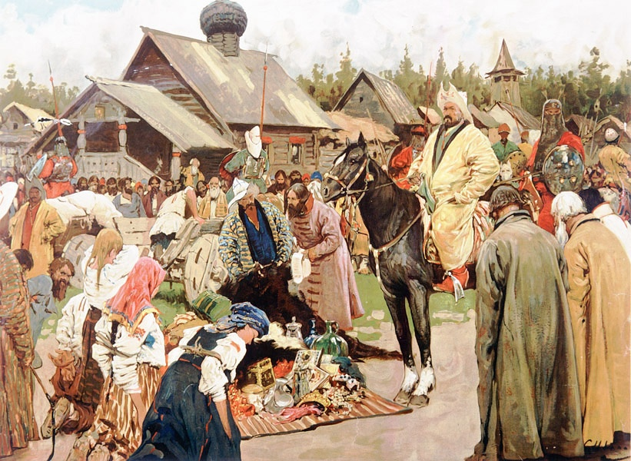
Монголо-татарское иго
Последний бой Меркурия Смоленского

Slide 20
Источники информации
http://www.spsl.nsc.ru/history/
http://festival.1september.ru/authors/101-498-243
http://www.spsl.nsc.ru/history/descr/mong.htm
http://pozdnyakova.ucoz.ru/index/zadanie_nashestvie_batyja_na_rus/0-171

